Slide 1
3K pos

Slide 2
Nastavenia

Slide 3
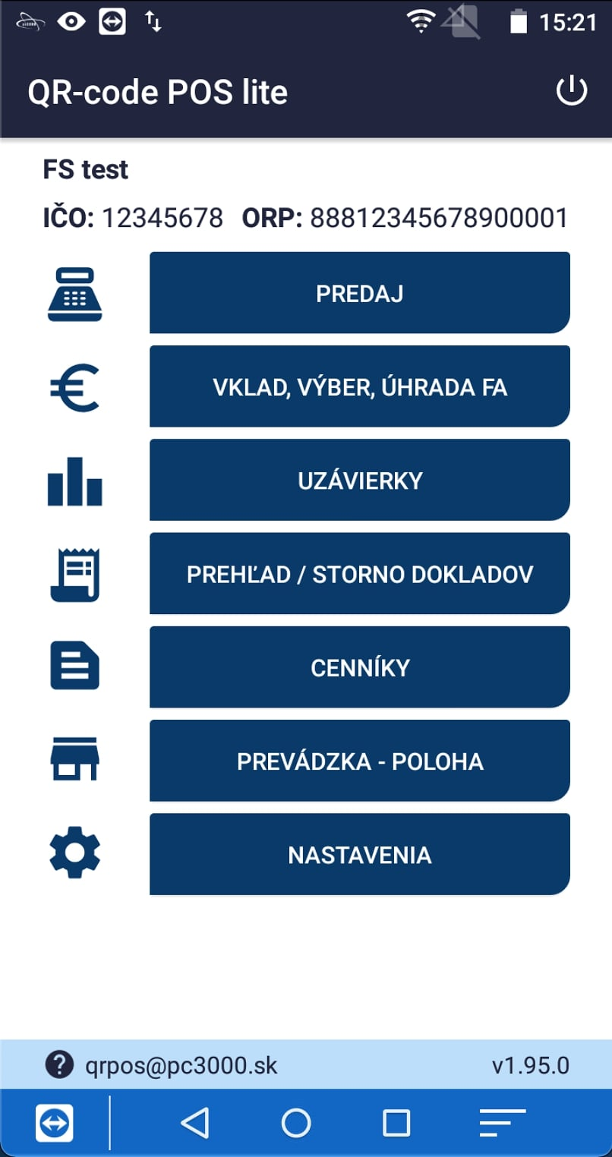
Kliknite „Nastavenia“

Slide 4
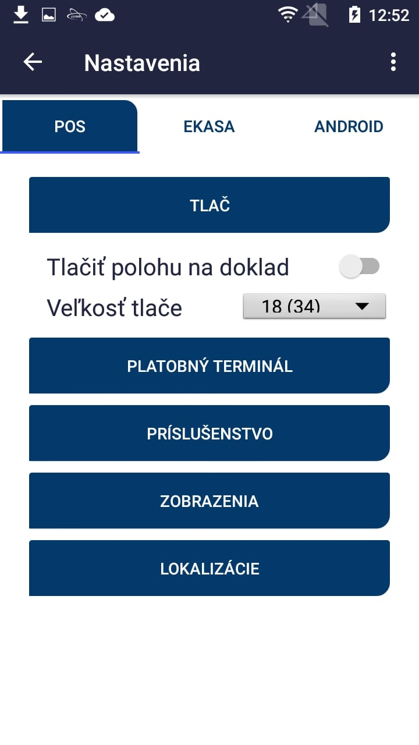
Kliknite „POS“

Slide 5
Kliknite „Tlač“

Slide 6
Povolenie tlače polohy na doklad
Nastavenie veľkosti tlače

Slide 7
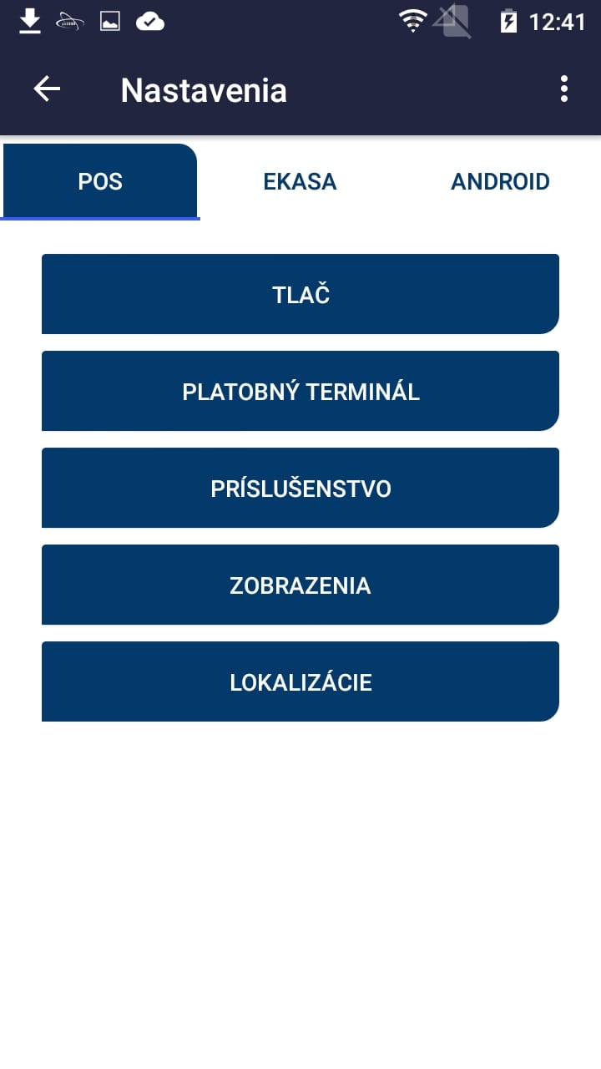
Kliknite „Platobný terminál“
Nastavenie veľkosti tlače

Slide 8
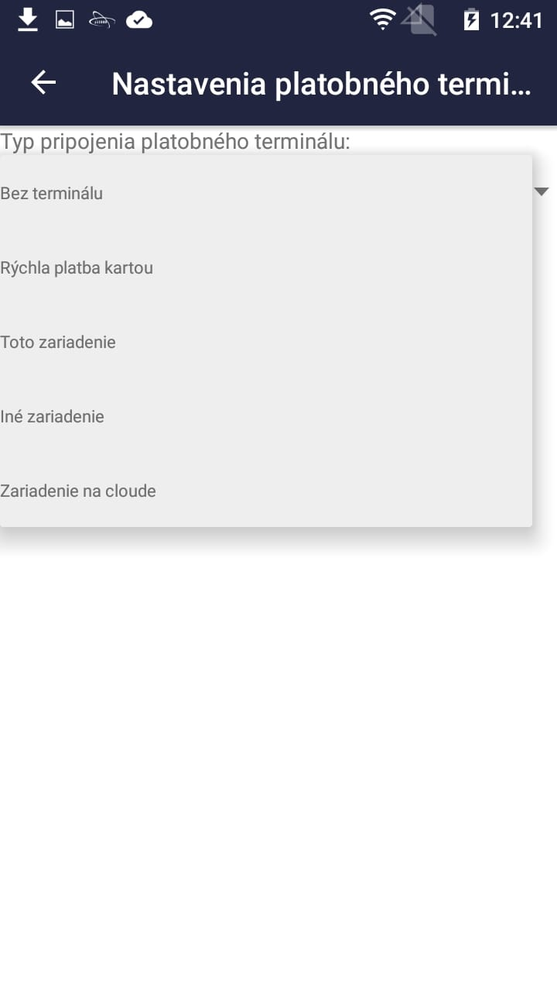
Zvolením „Rýchla platba kartou“ bude úhrada dokladu evidovaná platobnou kartou. Samotná platba musí byt vykonaná na inom zariadení
Zvolením „Toto zariadenie“ si zvolíte internú platobnú aplikáciu
Zvolením „Iné zariadenie“ nastavíte externé zariadenie ako váš platobný terminál
Zvolením „Zariadenie na cloude“ nastavíte externé zariadenie na cloude ako váš platobný terminál

Slide 9
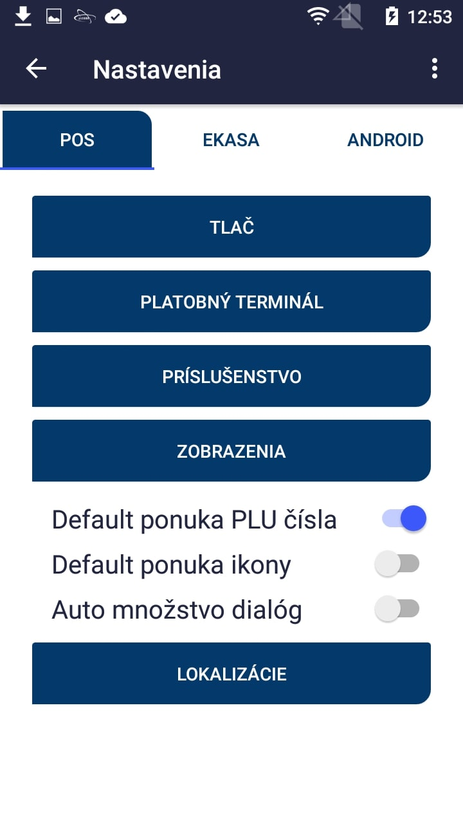
Kliknite „Zobrazenie“

Slide 10
Zvoľte si nastavenie zobrazenia

Slide 11
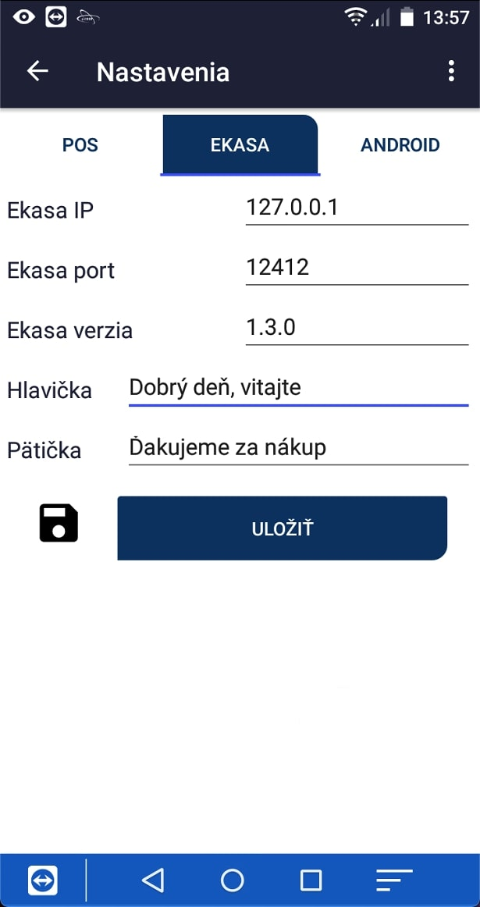
Kliknite „EKASA“

Slide 12
Tu môžete nastaviť Ekasa IP a Ekasa port
Tu môžete nastaviť hlavičku a pätičku na doklad

Slide 13
Kliknite „Uložiť“

Slide 14
Cenníky

Slide 15
Kliknite „Cenníky“

Slide 16
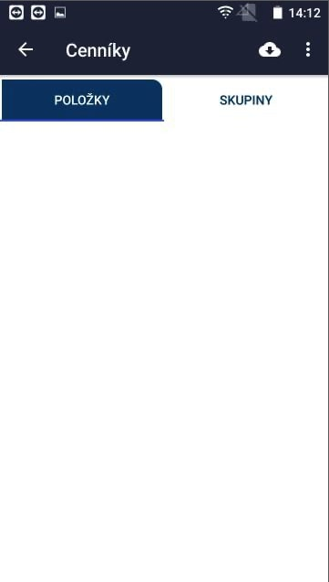
Kliknutím otvoríte rozšírene nastavenia
Kliknutím stiahnete cenník zo serveru

Slide 17
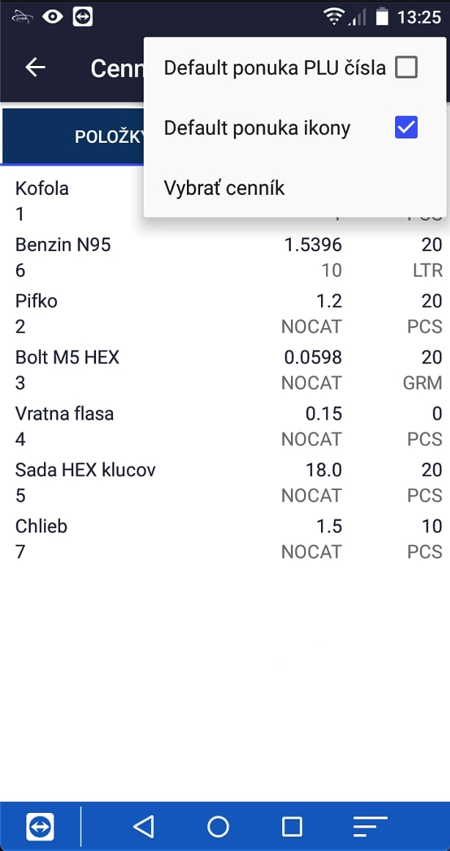
Kliknutím si vyberiete iný cenník ako prednastavený

Slide 18
Predaj

Slide 19
Kliknite „Predaj“

Slide 20
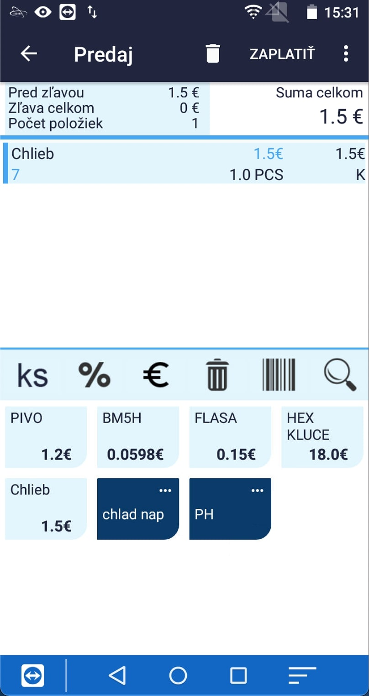
Kliknutím na položku môžete upraviť cenu, zľavu, počet atď.
Určenie počtu kusov, zľavy, jednotkovej ceny, zmazanie položky, naskenovať bar kód ,vyhľadať položku
Cenníkové položky
Cenníkové kategórie

Slide 21
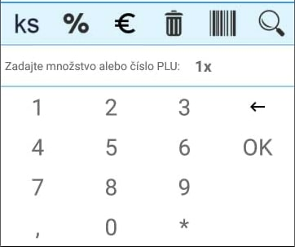
Kliknutím otvoríte rozšírene možnosti
Kliknutím vymažete celý doklad
Kliknutím prejdete ku plateniu
V prípade že mate nastavenie zobrazenia PLU čísla, zadávate počet * PLU

Slide 22
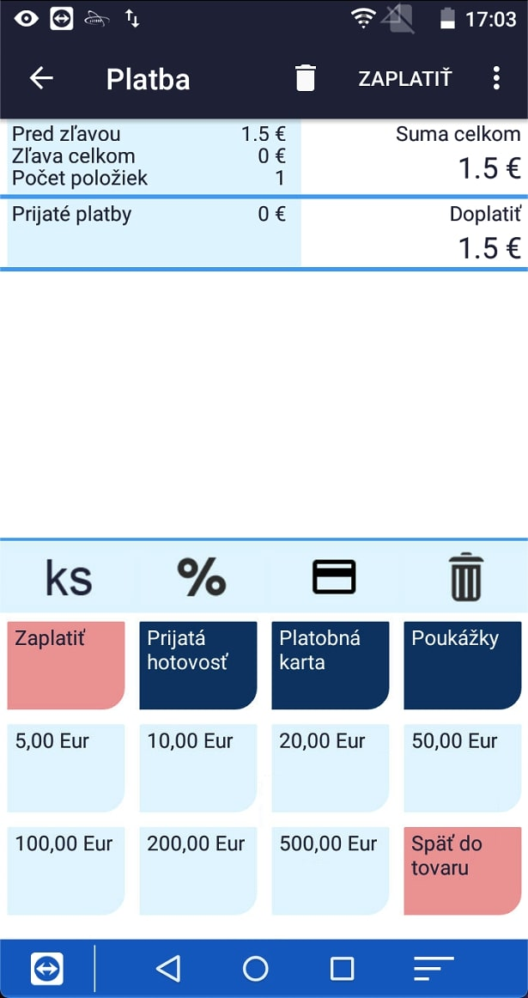
Kliknutím si zvolíte zľavu na celý doklad
Kliknutím pridáte vernostnú kartu
Kliknutím určite počet kusov
Kliknutím vymažete všetky prijate platby
Kliknutím zaplatíte doklad
Kliknutím zvolíte hodnotu prijatej hotovosti

Slide 23
Kliknutím „Prijatá hotovosť“ si zvolíte presné množstvo prijatej hotovosti
Kliknutím „Platobná karta“ si zvolíte platbu kartou
Kliknutím „Poukážky“ si zvolíte platbu poukážkou

Slide 24
V prípade že máte v nastaveniach zvolenú „rýchlu platbu kartou“ je potrebné najskôr uskutočniť platbu na externom zariadení

Slide 25
Po úspešnej transakcii na externom termináli kliknite na „platba kartou“ a následne „zaplatiť“

Slide 26
Prehlaď/Storno Dokladov

Slide 27
Kliknite „Prehlaď/Storno Dokladov“

Slide 28
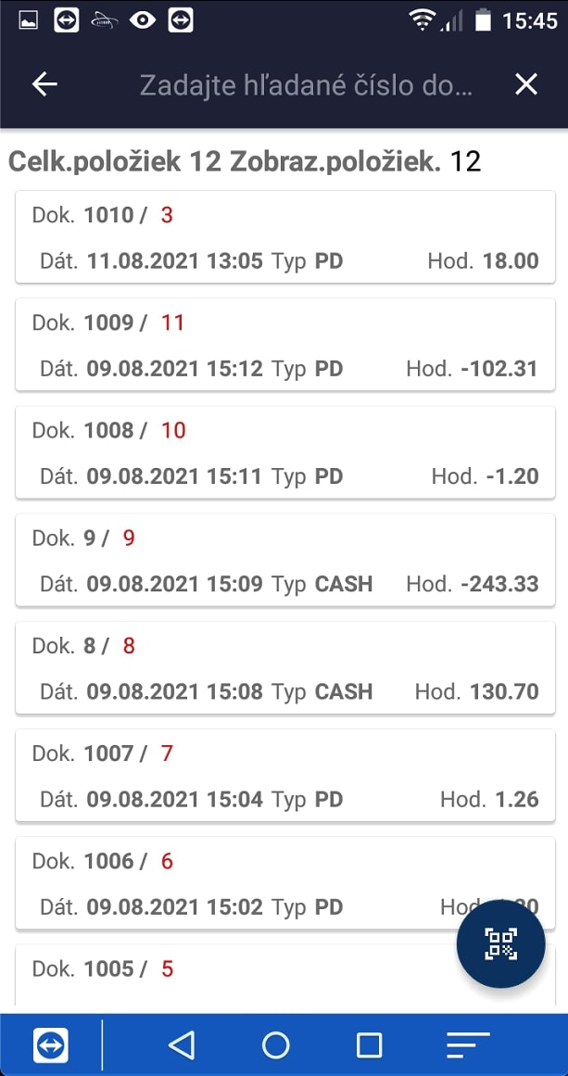
Kliknutím na doklad ho viete stornovať
Kliknutím viete naskenovať QR kód dokladu ktorý chcete stornovať.

Slide 29
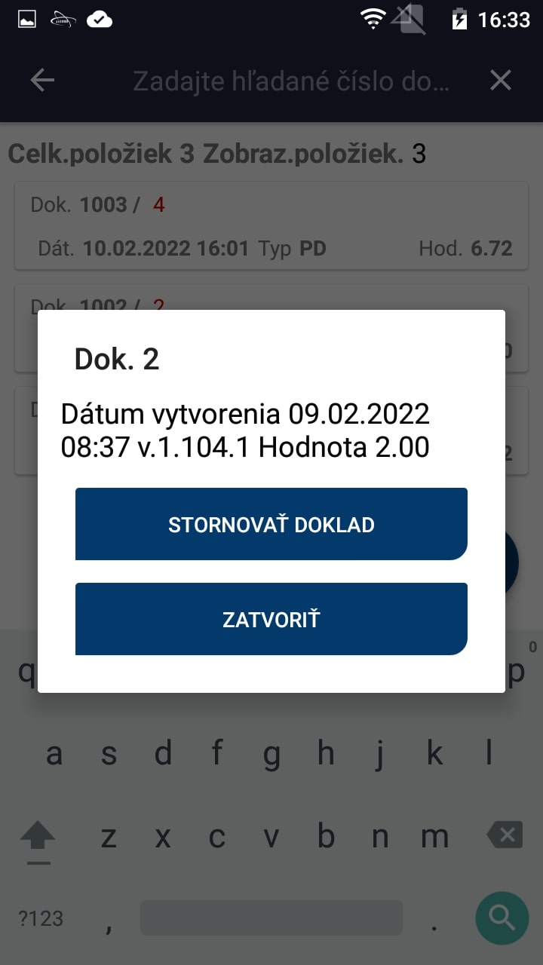
Kliknutím stornujete doklad

Slide 30
Vklad, výber a úhrada faktúry

Slide 31
Kliknite „Vklad, Výber, Úhrada faktúry“

Slide 32
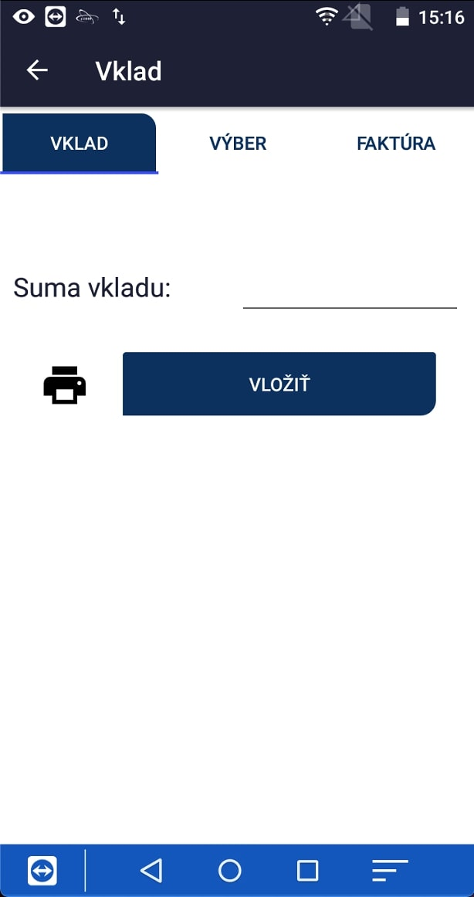
Kliknite pre vklad

Slide 33
Zadajte sumu

Slide 34
Kliknite „Vložiť“

Slide 35
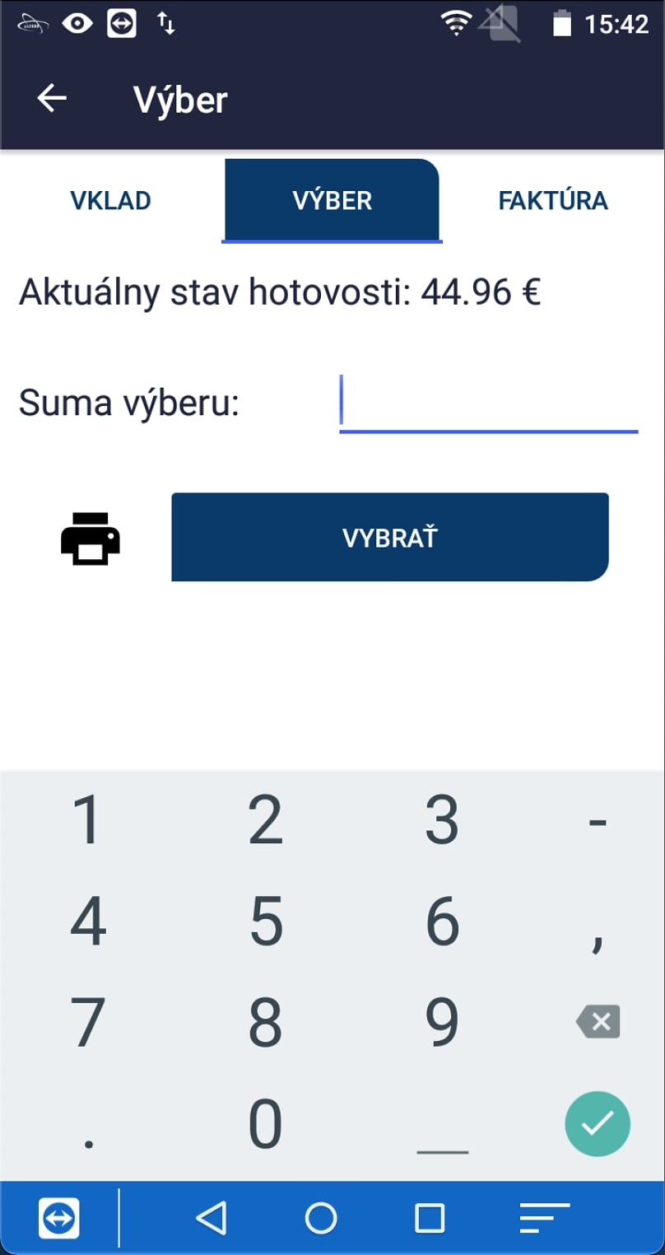
Kliknite pre výber

Slide 36
Zadajte sumu

Slide 37
Kliknite „Vybrať“

Slide 38
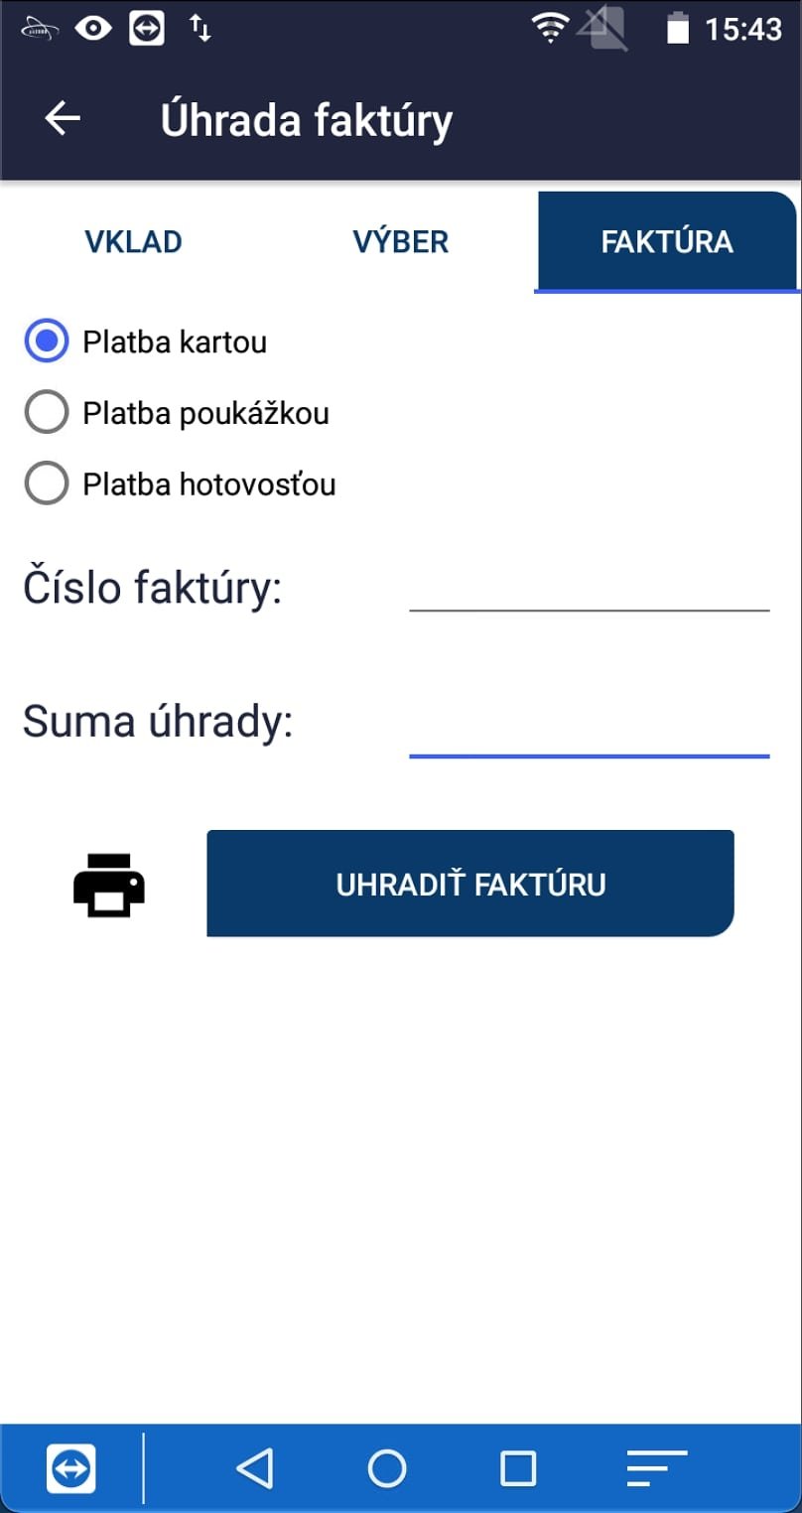
Kliknite pre úhradu faktúry

Slide 39
Vyplňte údaje pre úhradu faktúry

Slide 40
Kliknite „Uhradiť faktúru“

Slide 41
Uzavierky

Slide 42
Kliknite „Uzávierky“

Slide 43
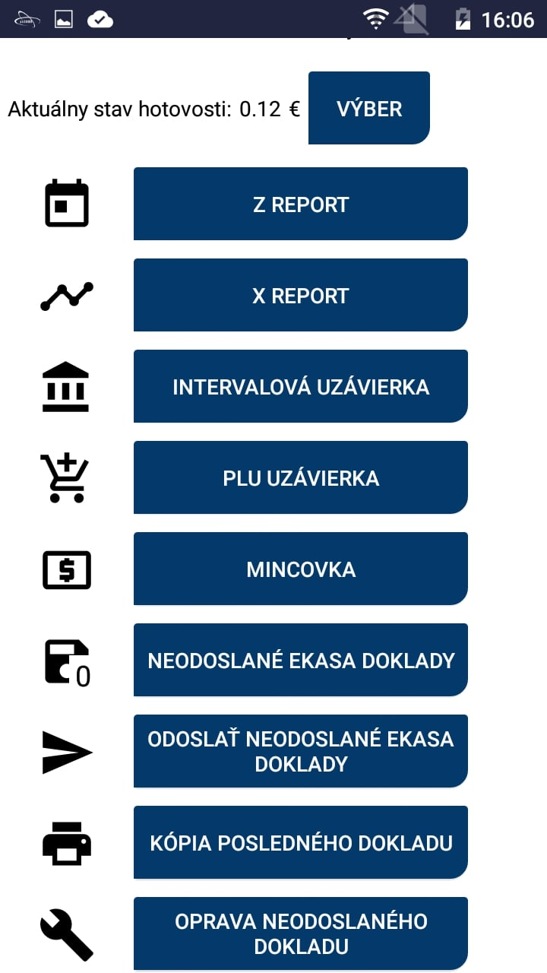
Bežné uzávierky
Počet neodoslaných ekasa dokladov
Kliknutím odošlete neodoslané ekasa doklady
Kliknutím vytlačíte kópiu posledného dokladu
Kliknutím opravíte posledný neodoslaný doklad

